Slide 1


Advanced Database
GVHD: Ths. Lương Trần Hy Hiến
Nhóm 10 :
Trương Chí Lâm - 43.01.104.089
Nguyễn Tấn Tài - 43.01.104.152
Nguyễn Cảnh Quyết - 43.01.104.146
Lâm Kiết Tường - 43.01.104.202
Lê Văn Tiến - 43.01.104.180
Nguyễn Long Hồ. - 43.01.104.053
2019

Slide 2
Advanced Database
GVHD: Ths. Lương Trần Hy Hiến
2019
Nhóm 10 :
Trương Chí Lâm - 43.01.104.089
Nguyễn Tấn Tài - 43.01.104.152
Nguyễn Cảnh Quyết - 43.01.104.146
Lâm Kiết Tường - 43.01.104.202
Lê Văn Tiến - 43.01.104.180
Nguyễn Long Hồ. - 43.01.104.053

Slide 3




NHÓM 10
PART
PART
PART
PART
1
2
3
4
Một số thuật ngữ hay sử dụng trong MongoDB
Tìm hiểu về NoSQL và MongoDB
Cách sử dụng MongoDB Cloud
Sử dụng MongoDB trên NodeJS

Slide 4
NHÓM 10
NoSQL là gì ?
PART
1
Tìm hiểu về NoSQL và MongoDB
MongoDB là gì ?
PART
PART
PART
2
3
4
Các thuật ngữ hay sử dụng trong MongoDB
Cách sử dụng MongoDB Cloud
Sử dụng MongoDB trên NodeJS

Slide 5
NHÓM 10
NoSQL là gì ?
PART
1
MongoDB là gì ?

Slide 6


NoSQL là gì ?
1 dạng CSDL mã nguồn mở và được viết tắt bởi: None-Relational SQL hay có nơi thường gọi là Not-Only SQL.
NoSQL được phát triển trên Javascript Framework với kiểu dữ liệu là JSON và dạng dữ liệu theo kiểu key và value.
Ra đời năm 1998 bởi Carlo Strozzi
PART
1
Carlo Strozzi
MongoDB là gì ?

Slide 7
Tại Sao Cần Có NoSQL ?
Xuất phát từ yêu cầu cần những database có khả năng lưu trữ dữ liệu với lượng cực lớn
Lượng dữ liệu mà các hệ thống cần phải xử lý giờ đây ngày 1 lớn.
MongoDB là gì ?
Carlo Strozzi

Slide 8

Xuất phát từ yêu cầu cần những database có khả năng lưu trữ dữ liệu với lượng cực lớn
Lượng dữ liệu mà các hệ thống cần phải xử lý giờ đây ngày 1 lớn.
MongoDB là gì ?
Carlo Strozzi

Slide 9
Lịch sử phát triển
👉 Là một hệ cơ sở dữ liệu NoSQL mã nguồn mở được thiết kế theo kiểu hướng đối tượng. Lưu trữ các dữ liệu có cấu trúc phức tạp và đa dạng và không cố định (hay còn gọi là Big Data).
Ít schema
👉 Đứng ở tốp đầu trong danh sách các hệ quản trị cơ sở dữ liệu NoSQL.
Tốc độ truy cập dữ liệu nhanh
👉 Lưu các dữ liệu cấu trúc dưới dạng giống với JSON (JavaScript Object Notation) và gọi tên là BSON.
Không có sự ràng buộc lẫn nhau
👉 MongoDB có hai phiên bản Community (miễn phí) và Enterprise (trả phí)
Cấu trúc của một đối tượng rõ ràng.

Slide 10





Lịch sử phát triển
👉 Là một hệ cơ sở dữ liệu NoSQL mã nguồn mở được thiết kế theo kiểu hướng đối tượng. Lưu trữ các dữ liệu có cấu trúc phức tạp và đa dạng và không cố định (hay còn gọi là Big Data).
👉 Đứng ở tốp đầu trong danh sách các hệ quản trị cơ sở dữ liệu NoSQL.
Bắt đầu triển khai bởi công ty phần mềm 10gen
Công ty chuyển sang mô hình phát triển nguồn mở, với công ty cung cấp hỗ trợ thương mại và các dịch vụ khác
10gen đổi tên thành MongoDB Inc. Nó được một số tổ chức sử dụng trong thực tế
Ưu Điểm MongoDB
👉 Lưu các dữ liệu cấu trúc dưới dạng giống với JSON (JavaScript Object Notation) và gọi tên là BSON.
👉 MongoDB có hai phiên bản Community (miễn phí) và Enterprise (trả phí)
Tháng 10 Năm 2007
Năm 2009
Năm 2013

Slide 11
👉 Là một hệ cơ sở dữ liệu NoSQL mã nguồn mở được thiết kế theo kiểu hướng đối tượng. Lưu trữ các dữ liệu có cấu trúc phức tạp và đa dạng và không cố định (hay còn gọi là Big Data).
Ít schema
👉 Đứng ở tốp đầu trong danh sách các hệ quản trị cơ sở dữ liệu NoSQL.
Tốc độ truy cập dữ liệu nhanh
Ưu Điểm MongoDB
👉 Lưu các dữ liệu cấu trúc dưới dạng giống với JSON (JavaScript Object Notation) và gọi tên là BSON.
Không có sự ràng buộc lẫn nhau
👉 MongoDB có hai phiên bản Community (miễn phí) và Enterprise (trả phí)
Cấu trúc của một đối tượng rõ ràng.

Slide 12
👉 Là một hệ cơ sở dữ liệu NoSQL mã nguồn mở được thiết kế theo kiểu hướng đối tượng. Lưu trữ các dữ liệu có cấu trúc phức tạp và đa dạng và không cố định (hay còn gọi là Big Data).
MongoDB không có các tính chất ràng buộc nên dễ bị làm sai dữ liệu.
👉 Đứng ở tốp đầu trong danh sách các hệ quản trị cơ sở dữ liệu NoSQL.
Không hỗ trợ join giống như RDBMS nên khi viết function join trong code phải tự làm khiến cho tốc độ truy vấn bị giảm.
Nhược Điểm MongoDB
👉 Lưu các dữ liệu cấu trúc dưới dạng giống với JSON (JavaScript Object Notation) và gọi tên là BSON.
👉 MongoDB có hai phiên bản Community (miễn phí) và Enterprise (trả phí)
Bị giới hạn kích thước bản ghi

Slide 13
Hệ thống bigdata với yêu cầu truy vấn nhanh
Các hệ thống có lượng request lớn
PART
MongoDB không có các tính chất ràng buộc nên dễ bị làm sai dữ liệu.
2
Không hỗ trợ join giống như RDBMS nên khi viết function join trong code phải tự làm khiến cho tốc độ truy vấn bị giảm.
Khi nào nên sử dụng MongoDB ?
Các thuật ngữ hay sử dụng trong MongoDB
Sử dụng làm Search Engine
Lưu trữ dữ liệu không gian địa lý
Bị giới hạn kích thước bản ghi

Slide 14
📒 _id: Là trường bắt buộc có trong mỗi document.
PART
2
📒 Database: Nơi chứa các Collection, giống với cơ sở dữ liệu RDMS chúng chứa các bảng.
📒 JSON (JavaScript Object Notation): Có thể đọc được ở định dạng văn bản đơn giản thể hiện cho các dữ liệu có cấu trúc.
Một số thuật ngữ hay sử dụng trong MongoDB
📒 Document: Một bản ghi thuộc một Collection thì được gọi là một Document.
📒 Collection: Là nhóm của nhiều document trong MongoDB. Collection có thể được hiểu là một bảng tương ứng trong cơ sở dữ liệu RDBMS.

Slide 15
📒 _id: Là trường bắt buộc có trong mỗi document.
PART
MongoDB Cloud
Có 2 cách để sử dụng MongoDB
MongoDB Server
📒 Database: Nơi chứa các Collection, giống với cơ sở dữ liệu RDMS chúng chứa các bảng.
3
📒 JSON (JavaScript Object Notation): Có thể đọc được ở định dạng văn bản đơn giản thể hiện cho các dữ liệu có cấu trúc.
Cách sử dụng MongoDB Cloud
📒 Document: Một bản ghi thuộc một Collection thì được gọi là một Document.
📒 Collection: Là nhóm của nhiều document trong MongoDB. Collection có thể được hiểu là một bảng tương ứng trong cơ sở dữ liệu RDBMS.

Slide 16
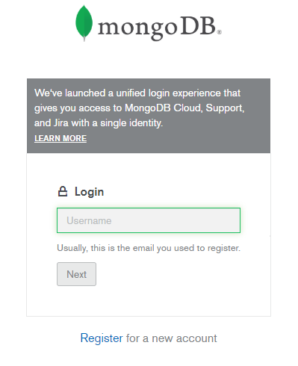
PART
Truy cập : https://cloud.mongodb.com/user
📒 _id: Là trường bắt buộc có trong mỗi document.
3
📒 Database: Nơi chứa các Collection, giống với cơ sở dữ liệu RDMS chúng chứa các bảng.
Tạo tài khoản MongoDB Cloud
Cách sử dụng MongoDB Cloud
📒 JSON (JavaScript Object Notation): Có thể đọc được ở định dạng văn bản đơn giản thể hiện cho các dữ liệu có cấu trúc.
Login MongoDB Cloud
📒 Document: Một bản ghi thuộc một Collection thì được gọi là một Document.
📒 Collection: Là nhóm của nhiều document trong MongoDB. Collection có thể được hiểu là một bảng tương ứng trong cơ sở dữ liệu RDBMS.

Slide 17
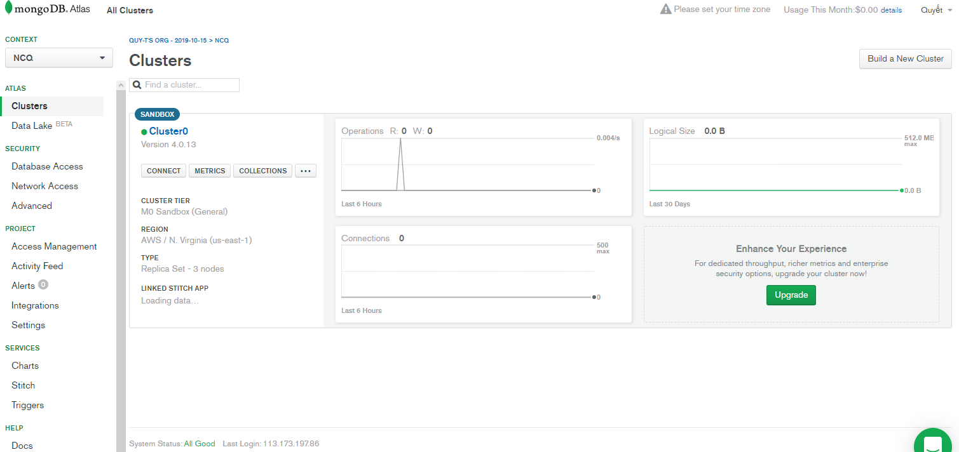
Giao Diện Của MongoDB Cloud
PART
3
Cách sử dụng MongoDB Cloud

Slide 18
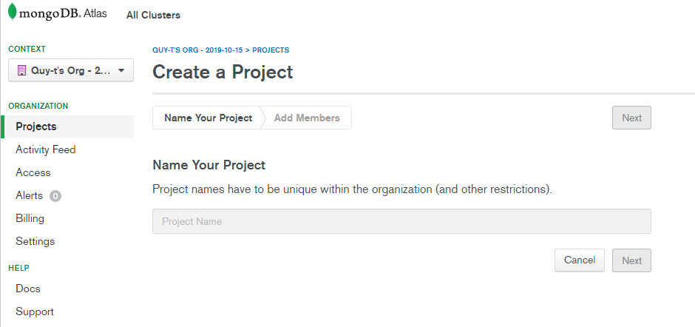
Tạo Project MongoDB Cloud
Điền Tên Project

Slide 19
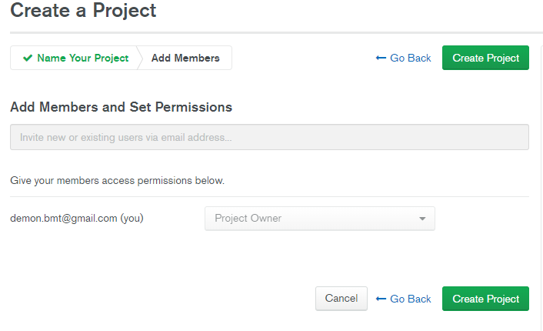
Thêm thành viên cùng quản lý ( Có thể bỏ qua )
Users or email muốn Invite

Slide 20
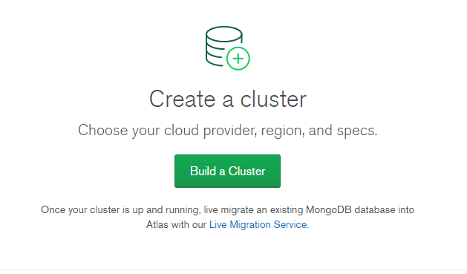
Thêm Cluster

Slide 21
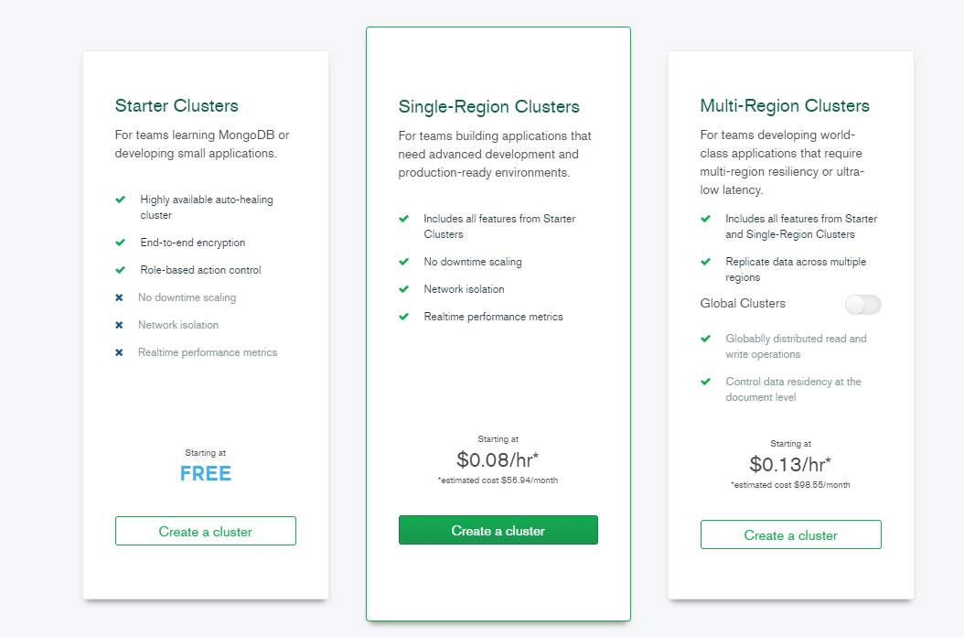
Chọn gói sử dụng Clusters

Slide 22
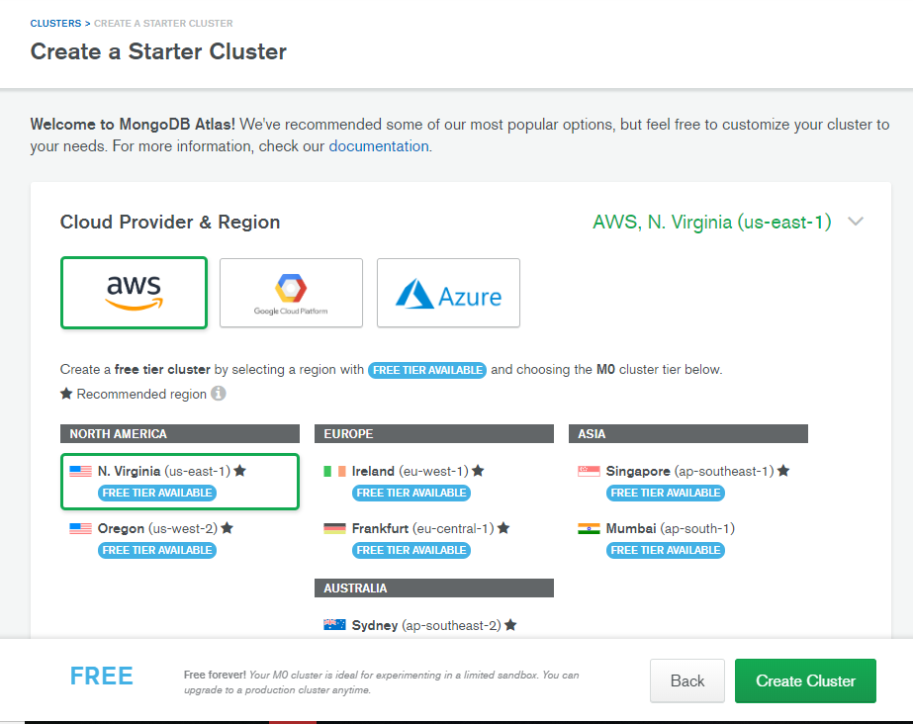
Lựa chọn server cloud

Slide 23
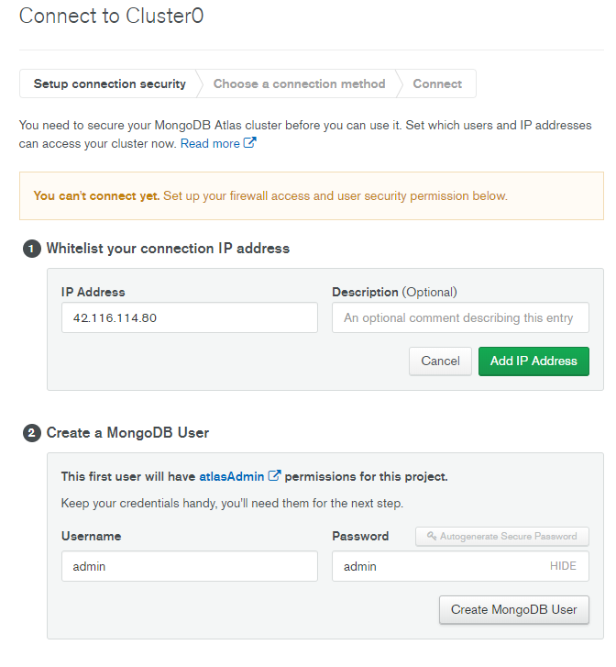
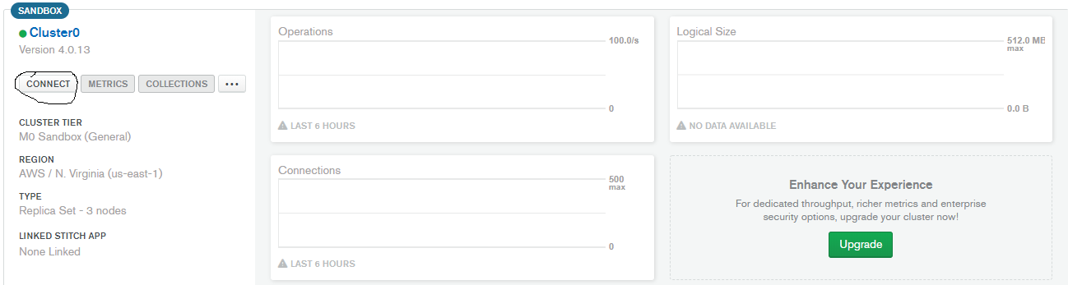
Sau khi chờ khởi tạo => Click để setup connect
Thực hiện Setup Connection Security

Slide 24
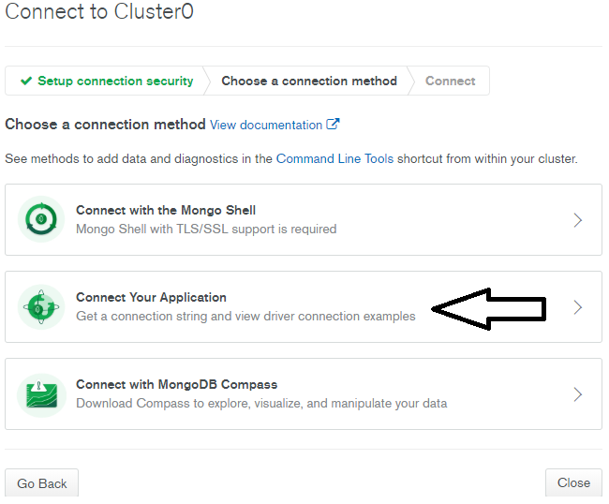
Choose A Connection Method
Thực hiện Setup Connection Security

Slide 25
Choose A Connection Method
Thực hiện Setup Connection Security

Slide 26
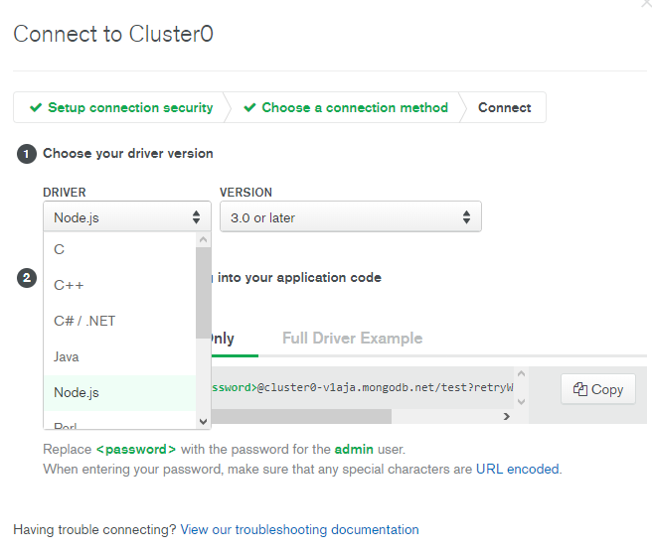
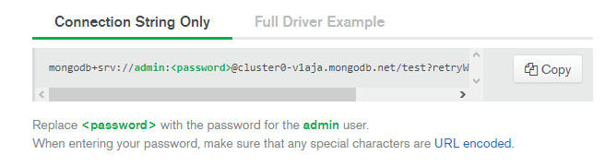
Lựa Chọn Ngôn Ngữ Sử Dụng
Choose A Connection Method

Slide 27
PART
Chuỗi kết nối tới APP
4
Sử dụng MongoDB trên NodeJS
Choose A Connection Method

Slide 28

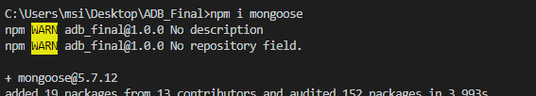
Connect tới MongoDB Cloud
Chuỗi kết nối tới APP
PART
4
Sử dụng
Sử dụng MongoDB trên NodeJS
Thêm Express Mongoose Cho NodeJS

Slide 29
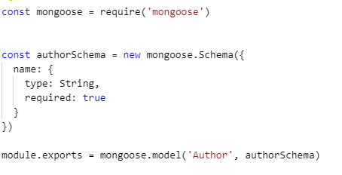
PART
4
Cú pháp tạo Schema bằng mongoose
Lệch dùng trong collection
Khai báo khi sử dụng

Slide 30
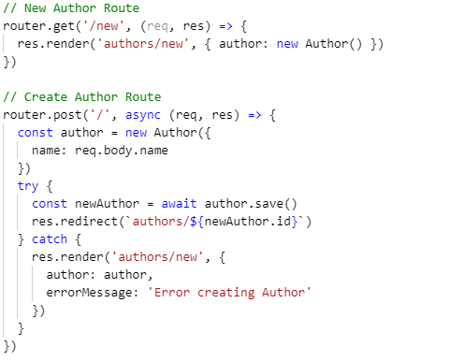
PART
4
Cú pháp tạo Schema bằng mongoose
Lệch dùng trong collection
Cú pháp thêm mới model
Khai báo khi sử dụng

Slide 31
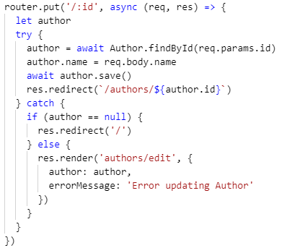
PART
4
Lệch dùng trong collection
Cú pháp update model

Slide 32
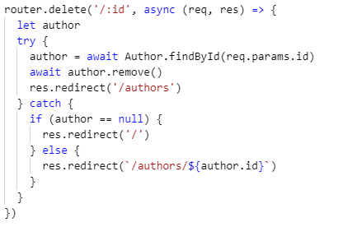
PART
4
Lệch dùng trong collection
Cú pháp xóa model

Slide 33

PART
4
Lệch dùng trong collection
Cú pháp xóa model

Slide 35


Everyone is waiting for the moment when the ball of fireworks explodes falling, marking the end of the old year to the new year.
PART
4
Any country during the Lunar New Year wishes good things about the meaning of life. They look forward to the best things for the life of the family and the country. The life of peace, happiness, warmth …
In Conclusion

